Slide 1
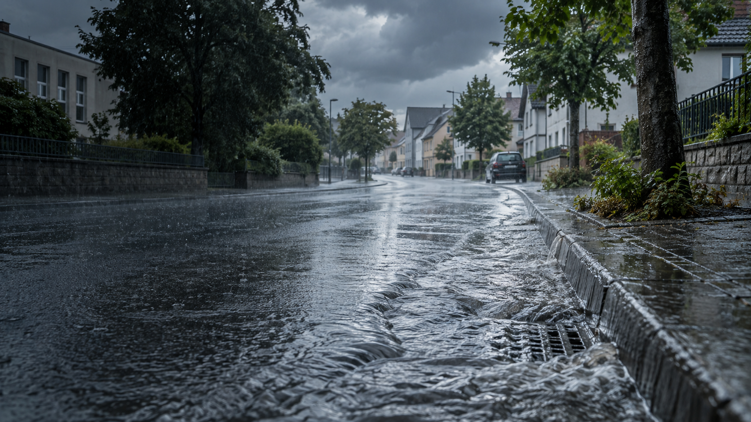
GEMEINDE GROSS-ZIMMERN
Starkregenvorsorge
in Groß-Zimmern
Was unternimmt die Gemeinde?
Bürgerversammlung
Stand September 2026
KI-generiertes Symbolbild
Notes:
Kernaussage: Die Gemeinde arbeitet an Vorsorge, Planung und Einsatzfähigkeit. Das Bild ist ein KI-erzeugtes Symbolbild und zeigt weder Groß-Zimmern noch ein reales Ereignis.

Slide 2
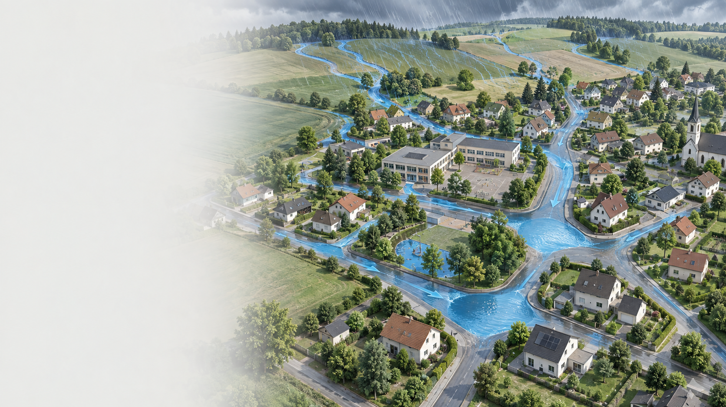
Besonderheiten von Starkregen
01
Kurze Vorwarnzeit
Gewitterzellen können sich kleinräumig entwickeln. Ort und Intensität bleiben schwer vorherzusagen.
02
Oberflächenabfluss
Bei sehr intensivem Regen fließt Wasser über Straßen, Wege und Grundstücke in Richtung tieferer Bereiche.
03
Lokale Hotspots
Fließwege, Senken und tiefliegende Gebäudeöffnungen bestimmen, wo Schäden entstehen können.
Gemeinde Groß-Zimmern · Starkregenvorsorge
KI-generierte Darstellung, kein Ortsplan
02
Notes:
Sprechhinweis: Starkregen unterscheidet sich vom klassischen Flusshochwasser. Für die kommunale Vorsorge sind deshalb Fließwege und Senken besonders wichtig.
Quelle: HLNUG, Starkregenviewer und Fließpfadkarten, https://www.hlnug.de/themen/wasser/starkregen

Slide 3
Die fachliche Grundlage
Die Gemeinde hat die Gefahrenanalyse schrittweise aufgebaut.
01
Fließpfadkarten liegen vor
VORHANDEN
Sie zeigen, auf welchen Wegen Wasser aus dem Außenbereich und innerhalb der Ortslagen abfließen kann.
02
Detailkarten und GIS-Daten
AUSWERTUNG
Die beauftragten Starkregengefahrenkarten ergänzen Fließwege um Senken und mögliche Wassertiefen. Die Ergebnisse stehen der Verwaltung als GIS-Grundlage zur Verfügung.
03
Drohnenbefliegung ergänzt die Daten
ERFOLGT
Die Befliegung in Groß- und Klein-Zimmern verbessert die Geländedaten und unterstützt eine genauere Bewertung einzelner Gefahrenstellen.
Karten zeigen potenzielle Gefahren. Vor einer Maßnahme folgt immer die Prüfung vor Ort.
Gemeinde Groß-Zimmern · Starkregenvorsorge
03
Notes:
Öffentlich dokumentierter Stand: Fließpfadkarten lagen 2024 vor. Der Gemeindevorstand beauftragte die Starkregengefahrenkarten und eine Drohnenbefliegung. Interner Projektstand September 2026: GIS-Layer liegen vor und werden fachlich ausgewertet.
Quelle: Gemeinde Groß-Zimmern, Fließpfad- und Starkregenkarten zur Vorbeugung von Schäden, 04.09.2024, https://www.gross-zimmern.de/leben-wohnen/umwelt/naturschutz/fliesspfadkarten-starkregenereignisse/

Slide 4
Gefahrenkarte und Maßnahmenprogramm
Die Karten helfen der Gemeinde, Untersuchungen und Investitionen nach Risiko zu priorisieren.
1
2
3
4
Hotspots
bestätigen
Kritische Infrastruktur
prüfen
Lösungen
vergleichen
Umsetzung
verankern
Ortstermine, Gelände, Entwässerung und bekannte Schadensfälle zusammenführen
Feuerwehr, Rettungswege, kommunale Gebäude und Versorgung betrachten
Rückhalt, Ableitung, Entsiegelung und Gewässerentwicklung fachlich bewerten
Priorität, Zuständigkeit, Kosten, Fördermittel und Zeitplan festlegen
Aktueller Schwerpunkt: Gefahrenstellen bewerten und eine belastbare Reihenfolge der Maßnahmen festlegen.
Gemeinde Groß-Zimmern · Starkregenvorsorge
04
Notes:
Sprechhinweis: Eine Gefahrenkarte ist noch kein Bauprogramm. Zuerst werden die modellierten Hotspots im Gelände überprüft. Danach vergleicht die Gemeinde technische, planerische und naturbasierte Lösungen. Die genannten Maßnahmenarten sind Prüfkategorien und noch keine beschlossenen Einzelmaßnahmen.

Slide 5
Systematischer Wasserrückhalt in der Fläche
Die Gemeinde entwickelt Maßnahmen gemeinsam mit HessenForst und dem Wasserverband Gersprenzgebiet.
01
Gemeindewald
Gemeinsam mit HessenForst ein Konzept für Wasserrückhalt im Gemeindewald entwickeln und schrittweise umsetzen.
HessenForst
02
Kleine Gewässer und Gräben
Ein Entwicklungs- und Unterhaltungskonzept für kleine Gewässer sowie gemeindeeigene Grabenparzellen erarbeiten und umsetzen.
Gemeinde
03
Katzengraben und weitere Gräben
Renaturierung und Durchgängigkeit am Katzengraben fortführen. Weitere Gewässermaßnahmen gemeinsam planen und umsetzen.
Wasserverband
Gersprenzgebiet
04
Gewässerrandflächen
Gewässernahe Flächen bereits erworben und extensiv bewirtschaftet. Weitere geeignete Ufer- und Randflächen sichern.
Bereits umgesetzt
Bestehende Grundlage: Der Wasserverband betreibt seit 2000 den Retentionsraum Groß-Zimmern.
Gemeinde Groß-Zimmern · Starkregenvorsorge
05
Notes:
Ergänzter interner Maßnahmenstand der Gemeinde, September 2026. Der Ansatz verbindet den Wasserrückhalt im Gemeindewald mit der Entwicklung kleiner Gewässer und Gräben, der Renaturierung des Katzengrabens und weiterer Gräben sowie der Sicherung extensiv genutzter Gewässerrandflächen. Gewässernahe Flächen hat die Gemeinde bereits erworben und in extensive Bewirtschaftung überführt. Weitere Maßnahmen sollen den Oberflächenabfluss verlangsamen, Retentionsräume schaffen und die Versickerung verbessern.
Der Wasserverband Gersprenzgebiet nennt als Aufgaben den Ausbau einschließlich naturnahem Rückbau, die Unterhaltung der Verbandsgewässer sowie den Bau und Betrieb geeigneter Hochwasserschutzeinrichtungen. Groß-Zimmern gehört zu den Mitgliedskommunen. Der Retentionsraum Groß-Zimmern ist seit 2000 in Betrieb.
Quellen: Wasserverband Gersprenzgebiet, Der Verband, https://www.wv-muemling-gersprenz.de/g_verband.php
Wasserverband Gersprenzgebiet, Retentionsraum Groß-Zimmern, https://www.wv-muemling-gersprenz.de/g_g-zimmern.php
Gemeinde Groß-Zimmern, Renaturierungsmaßnahmen, https://www.gross-zimmern.de/leben-wohnen/umwelt/naturschutz/renaturierungsmassnahmen/

Slide 6
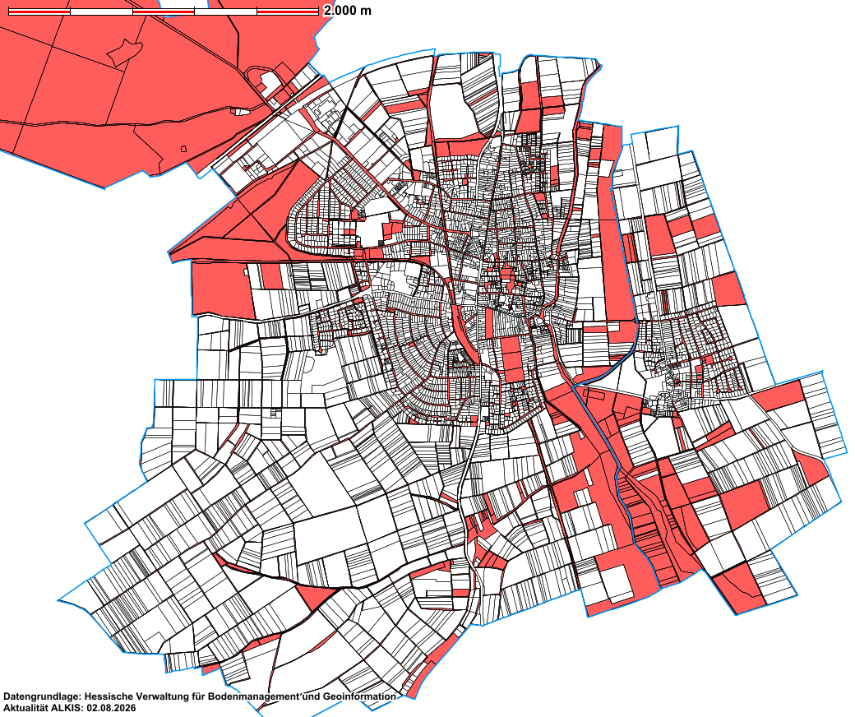
BEREITS UMGESETZT
Kommunale Flächen im Kataster
Rot markiert sind Flächen im Eigentum der Gemeinde.
Gewässernahe Flächen hat die Gemeinde bereits erworben. Sie werden extensiv bewirtschaftet.
Wirkung: zusätzlicher Raum für Rückhalt und Versickerung.
HVBG · ALKIS · Stand 02.08.2026
08
Notes:
Die Karte dokumentiert den kommunalen Flächenbestand. Rot markiert sind kommunale Flächen im Gemeindegebiet. Gewässernahe Flächen hat die Gemeinde bereits erworben und in extensive Bewirtschaftung überführt. Damit bleiben Bereiche für Rückhalt und Versickerung erhalten.
Kartengrundlage: Hessische Verwaltung für Bodenmanagement und Geoinformation, ALKIS, Aktualität 02.08.2026. Kartendarstellung von der Gemeinde bereitgestellt.

Slide 7
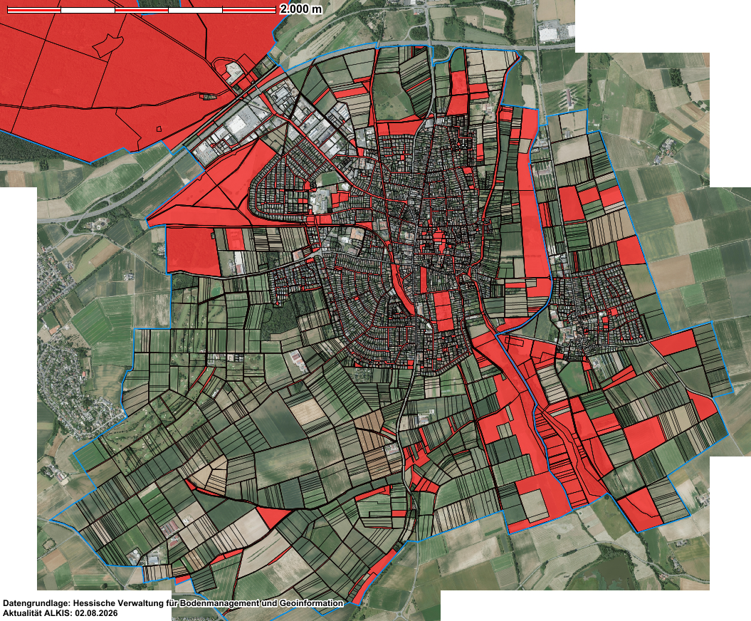
FLÄCHENSICHERUNG
Kommunale Flächen im Luftbild
Das Luftbild ordnet die kommunalen Flächen in den Landschaftsraum ein.
Entlang der Gewässer bleiben erworbene Flächen extensiv bewirtschaftet.
Sie unterstützen Retention, Versickerung und die naturnahe Entwicklung.
HVBG · ALKIS · Stand 02.08.2026
09
Notes:
Das Luftbild zeigt den kommunalen Flächenbestand im Landschaftsraum. Rot markiert sind kommunale Flächen im Gemeindegebiet. Gewässernahe Flächen bewirtschaftet die Gemeinde extensiv, damit Retentions- und Versickerungsfunktionen erhalten bleiben.
Kartengrundlage: Hessische Verwaltung für Bodenmanagement und Geoinformation, ALKIS, Aktualität 02.08.2026. Kartendarstellung von der Gemeinde bereitgestellt.

Slide 8
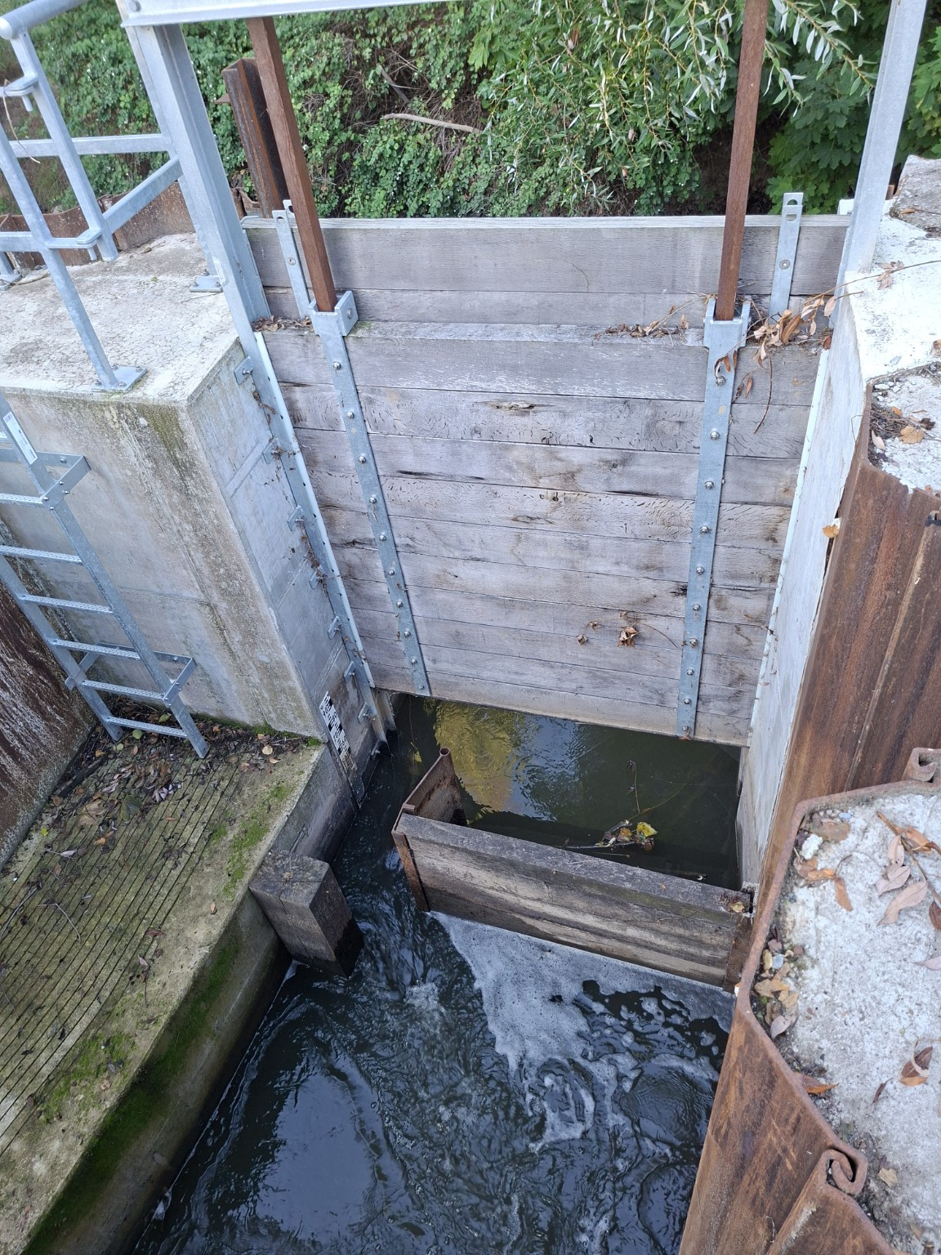
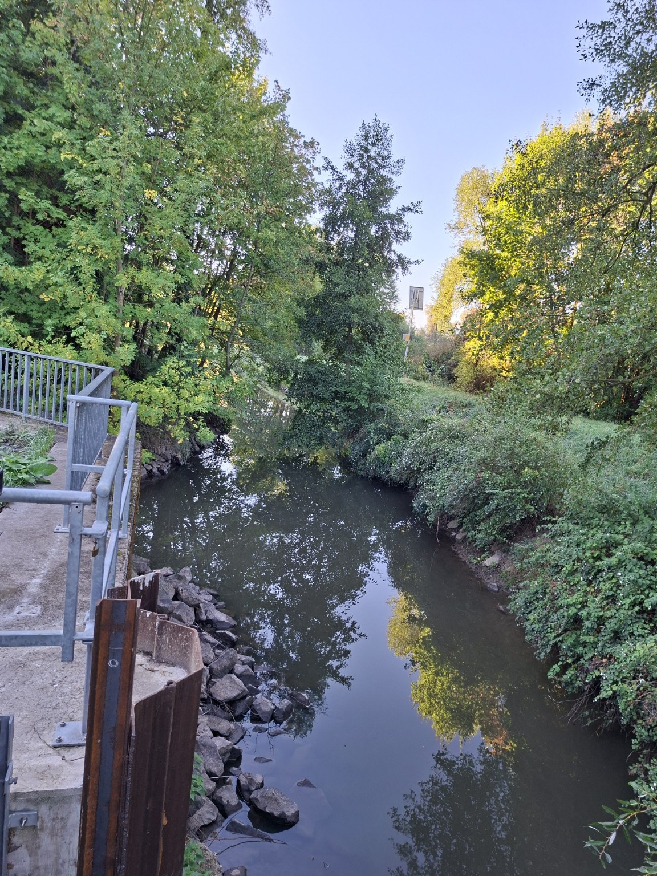
Praxisbeispiel: Gewässerunterhaltung
Die Wehranlage am Katzengraben unterstützt die Steuerung des Wasserabflusses und die Unterhaltung des Gewässers.
Wehranlage am Katzengraben
Die Anlage ermöglicht die Regulierung des Wasserstands.
  Abfluss bei Bedarf steuern
  Bauwerk und Ufer kontrollieren
  Treibgut und Ablagerungen entfernen
Technische Gewässerunterhaltung ergänzt Renaturierung und Flächenvorsorge
Wehranlage am Katzengraben
Gewässerunterhaltung
Gemeinde Groß-Zimmern · Starkregenvorsorge
06
Notes:
Die beiden vom Nutzer bereitgestellten Fotos zeigen eine extensiv bewirtschaftete Auenfläche sowie einen naturnah bewachsenen Gewässerabschnitt. Sie illustrieren die Verbindung von Flächensicherung, extensiver Nutzung und Gewässerentwicklung als Beitrag zu Rückhalt und Versickerung.

Slide 9
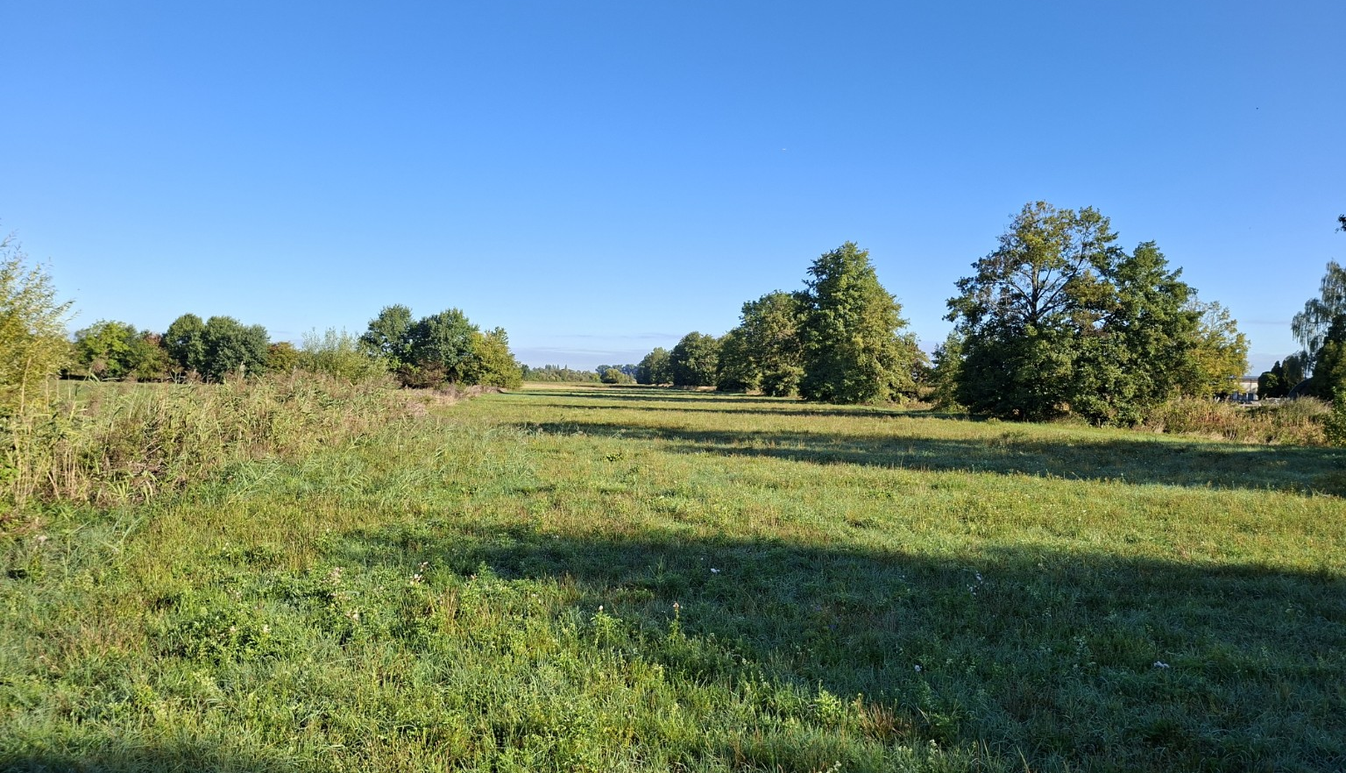
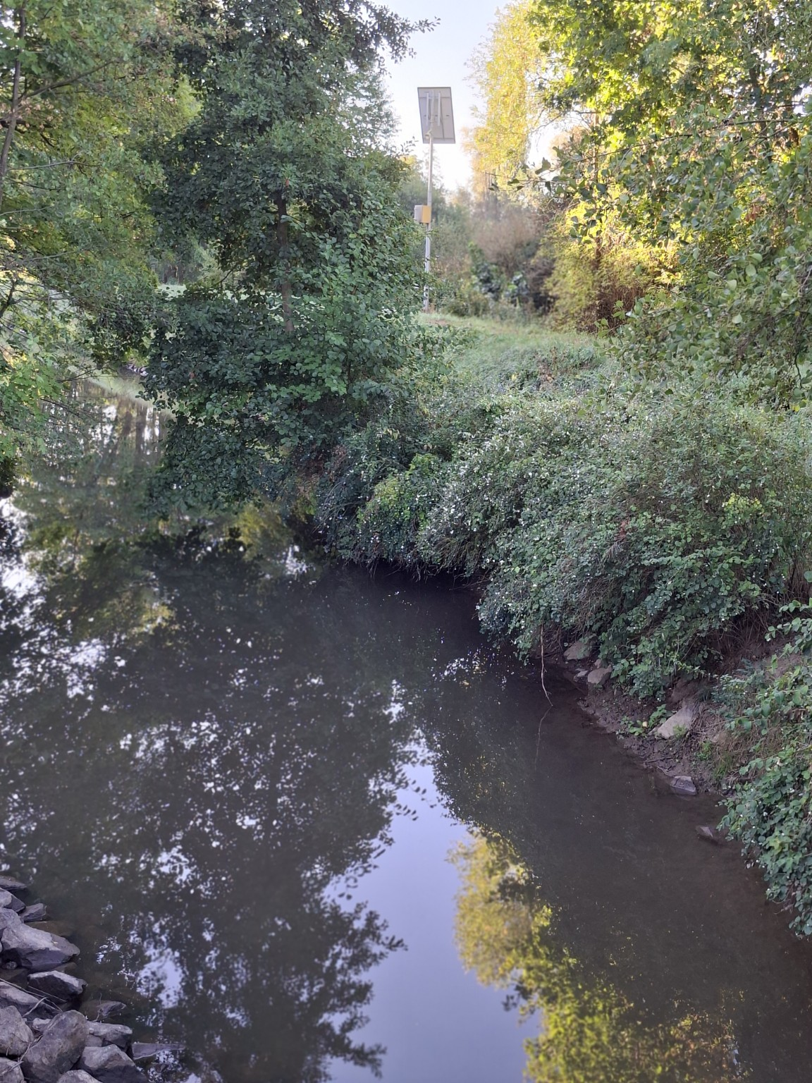
Praxisbeispiel: Renaturierung
Extensive Auenflächen schaffen Raum für Rückhalt und Versickerung. Naturnahe Ufer unterstützen die Gewässerentwicklung.
Extensiv bewirtschaftete Auenfläche
Naturnaher Gewässerabschnitt
Gemeinde Groß-Zimmern · Starkregenvorsorge
06
Notes:
Die beiden vom Nutzer bereitgestellten Fotos zeigen eine extensiv bewirtschaftete Auenfläche sowie einen naturnah bewachsenen Gewässerabschnitt. Sie illustrieren die Verbindung von Flächensicherung, extensiver Nutzung und Gewässerentwicklung als Beitrag zu Rückhalt und Versickerung.

Slide 10
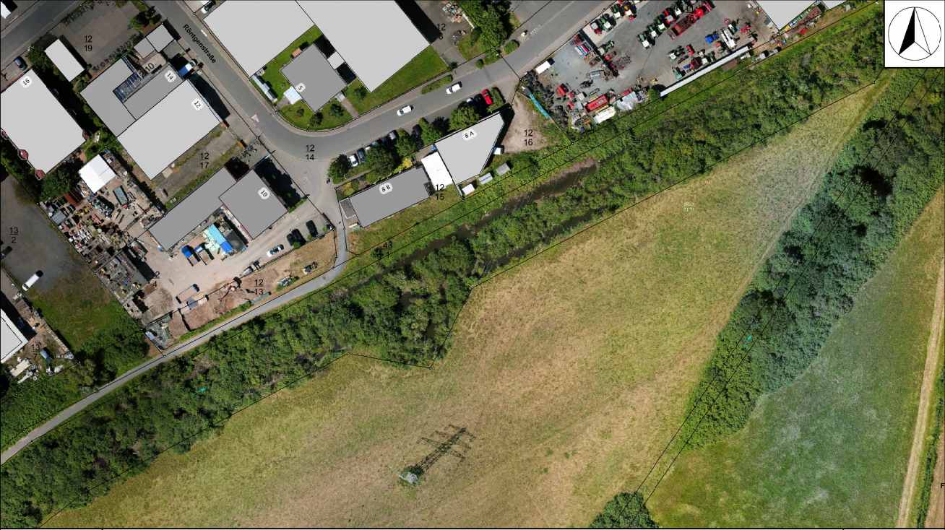
GEWÄSSERRAUM
Erbsenbach im Luftbild
Das Luftbild zeigt den Gewässerlauf und die angrenzenden Freiflächen am Gewerbegebiet.
Planungsgrundlage für Flächensicherung, Gewässerentwicklung und zusätzlichen Rückhalt.
HVBG · Luftbild · 15.09.2026 · M 1:1.000
07
Notes:
Das Luftbild zeigt den Erbsenbach, angrenzende Freiflächen und Flurstücksgrenzen. Es dient als räumliche Grundlage für die weitere Gewässerentwicklung und Flächensicherung.
Quelle: Vom Nutzer bereitgestellte Datei Erbsenbach.pdf, Seite 1. Datengrundlage: Hessische Verwaltung für Bodenmanagement und Geoinformation. Datum 15.09.2026, Maßstab 1:1.000.

Slide 11
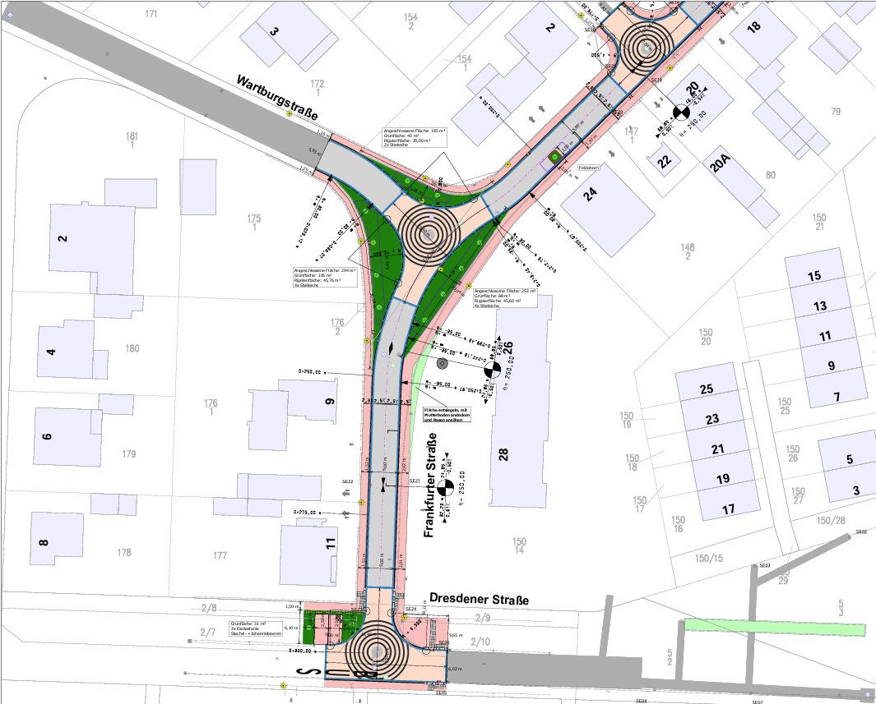
STRASSENRAUM
Frankfurter Straße: Lageplan
Der Lageplan zeigt Baumstandorte und begrünte Bereiche im umgestalteten Straßenraum.
Die Gestaltung verbindet Verkehrsflächen mit lokaler Aufnahme und Rückhaltung von Niederschlag.
Ingenieurbüro Hampel · 10.07.2024 · M 1:250
10
Notes:
Der Lageplan verortet Baumstandorte und begrünte Bereiche in der Frankfurter Straße. Die Folie ordnet das Vorhaben als Beispiel einer regenwasserbewussten Straßenraumgestaltung ein.
Quelle: Vom Nutzer bereitgestellte Datei Frankfurter Straße_Lageplan Straße 1.pdf, Seite 1. Planung: Ingenieurbüro Hampel, Stand 10.07.2024, Maßstab 1:250.

Slide 12
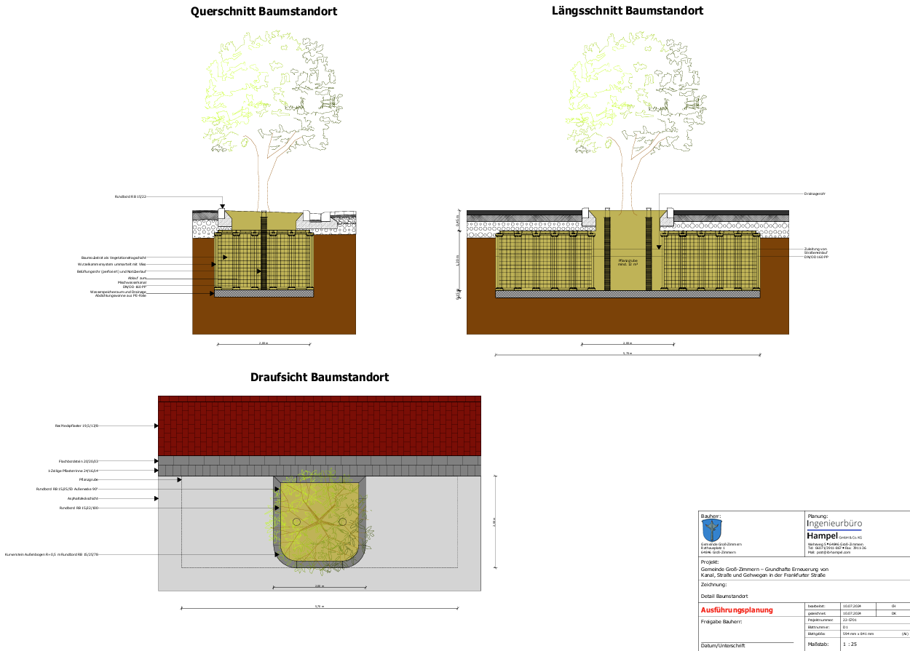
TECHNISCHES DETAIL
Querschnitte und Draufsicht zeigen die Baumgrube mit Substrat, Drainage und Speicherelementen.
Der Aufbau schafft Wurzelraum und kann Regenwasser im Straßenraum zwischenspeichern.
Detail Baumstandort · 10.07.2024 · M 1:25
11
Notes:
Das technische Detail zeigt Querschnitte und die Draufsicht eines Baumstandorts mit Baumsubstrat, Drainage und Wasserspeicherraum.
Quelle: Vom Nutzer bereitgestellte Datei Frankfurter Straße_Baumstandort.pdf, Seite 1. Planung: Ingenieurbüro Hampel, Stand 10.07.2024, Maßstab 1:25.

Slide 13
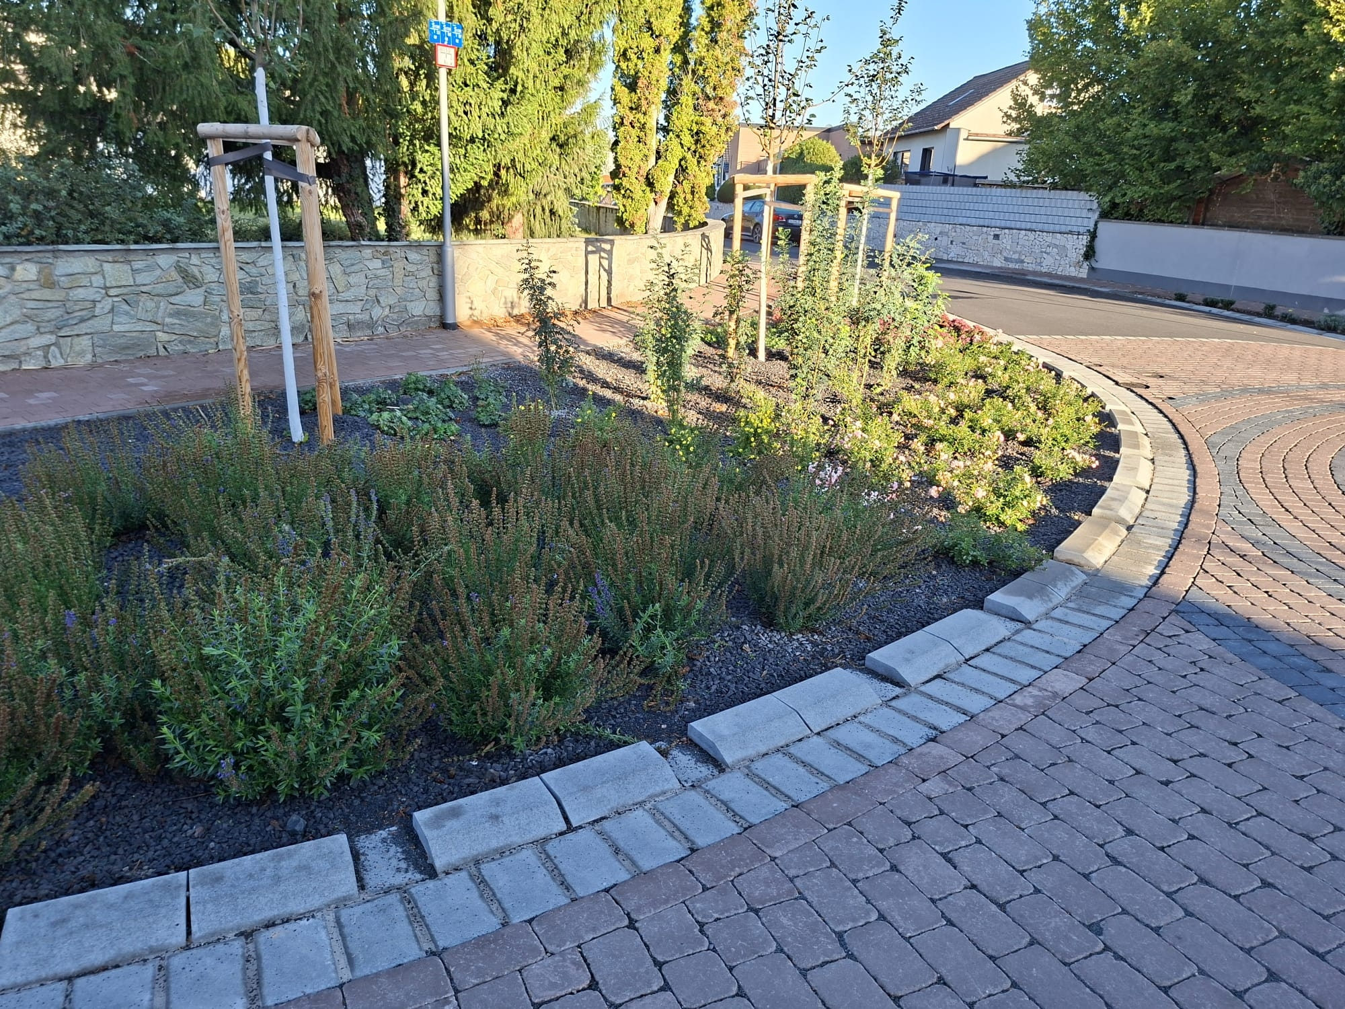
Frankfurter Straße: Versickerungsmulde
Bordsteinöffnungen leiten Regenwasser in die bepflanzte Rigole.
Wasser aufnehmen und versickern
Kanalisation entlasten
Begrünung und Regenwasserrückhalt verbinden.
Bepflanzte Versickerungsmulde im Straßenraum
Regenwasserrückhalt im Strassenraum
Gemeinde Groß-Zimmern · Starkregenvorsorge
06
Notes:
Die beiden vom Nutzer bereitgestellten Fotos zeigen eine extensiv bewirtschaftete Auenfläche sowie einen naturnah bewachsenen Gewässerabschnitt. Sie illustrieren die Verbindung von Flächensicherung, extensiver Nutzung und Gewässerentwicklung als Beitrag zu Rückhalt und Versickerung.

Slide 14
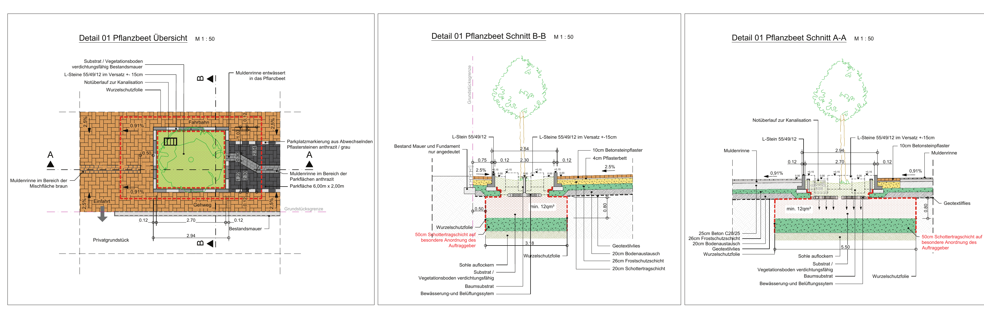
Kettelerstraße: Pflanzbeet
Technisches Detail für Begrünung und Regenwasserrückhalt im Straßenraum
Übersicht und Schnitte zeigen den Aufbau mit Vegetationsboden, Wurzelschutz und Bewässerung.
Das Pflanzbeet verbindet Begrünung mit Versickerung und lokaler Rückhaltung.
Gemeinde Groß-Zimmern · Starkregenvorsorge
12
Notes:
Die Zeichnung zeigt Übersicht und Schnitte eines Pflanzbeets im Rahmen der grundhaften Erneuerung der Kettelerstraße. Die Konstruktion kombiniert Vegetationsboden, Baumsubstrat, Wurzelschutz sowie ein Bewässerungs- und Belüftungssystem.
Quelle: Vom Nutzer bereitgestellte Datei Ketteler.pdf, Seite 1. Zeichnung: Detail 01 Pflanzbeet, Maßstab 1:50.

Slide 15
Einsatzvorsorge und
Klimaanpassungsmanagement
IN VORBEREITUNG
Drei Arbeitspakete
BEREITS VORHANDEN
AP 3
Gefahrenkarten auswerten und Maßnahmen priorisieren
Feuerwehr und Einsatzstrukturen
Die Freiwillige Feuerwehr bildet die operative Basis bei akuten Überflutungen.
AP 4
Notfallplan mit Zuständigkeiten, Alarmierung und Kommunikation erarbeiten
Notstromversorgung
Das Notstromaggregat am Feuerwehrhaus stärkt die Einsatzfähigkeit auch bei Stromausfall.
AP 13
Einsatzfähigkeit der Feuerwehr bei Starkregen prüfen und stärken
Abstimmung im Katastrophenschutz
Die Gemeinde arbeitet mit Landkreis und Kreisbrandinspektion zusammen.
Förderantrag im Bewilligungsverfahren
Gemeinde Groß-Zimmern · Starkregenvorsorge
13
Notes:
Die Darstellung trennt bewusst vorhandene Strukturen von den nächsten Arbeitsschritten. Der Antrag auf ein Klimaanpassungsmanagement befindet sich im Bewilligungsverfahren. Die Arbeitspakete starten nach Bewilligung.
Quellen: Gemeinde Groß-Zimmern, Katastrophenschutz Notfallpläne, https://www.gross-zimmern.de/leben-wohnen/sicherheit-ordnung/freiwillige-feuerwehren/katastrophenschutz-notfallplaene/
Gemeinde Groß-Zimmern, Feuerwehrhaus und Notstromaggregat, https://www.gross-zimmern.de/leben-wohnen/sicherheit-ordnung/freiwillige-feuerwehren/feuerwehrhaus-notstromaggregat/
Interner Projektstand Gemeinde Groß-Zimmern, September 2026.

Slide 16
Was die Gemeinde tut –
und was Sie tun können
Die Gemeinde bewertet Gefahrenstellen, stärkt den Wasserrückhalt und stimmt Maßnahmen für den Ernstfall mit ihren Partnern ab.
AUFGABE DER GEMEINDE
EIGENVORSORGE AM GEBÄUDE
Gefahrenstellen bewerten
Wasser in der Fläche zurückhalten
Planung, Prävention und Gefahrenabwehr koordinieren
Rückstauschutz prüfen lassen
Gebäudeöffnungen sichern
Abläufe und Rinnen freihalten
Warn-Apps nutzen, Versicherungsschutz prüfen
Starkregen lässt sich nicht verhindern.
Gute Vorsorge begrenzt Schäden und verkürzt Reaktionszeiten.
14
Notes:
Abschlussformulierung: Die Gemeinde übernimmt ihre Verantwortung für öffentliche Flächen, Infrastruktur, Planung und Gefahrenabwehr. Bei privaten Gebäuden bleibt ergänzend die Eigenvorsorge entscheidend. Die Gemeinde sollte hierzu Karten, Hinweise und Ansprechpartner gut zugänglich machen.
Quelle Warnung: BBK, Warn-App NINA, https://www.bbk.bund.de/DE/Warnung-Vorsorge/Warn-App-NINA/warn-app-nina_node.html

